Slide 1




Slide 2

Welcome to Lintas Literasi
Create
Login

Slide 3






Create
Nama
Email
Phone
Create

Slide 4
Create
Romi Tri Saputra
Romirx24@gmail.com
082217785544
Create

Slide 5
Log in
Nama
Email
Login

Slide 6
Log in
Romi Tri Saputra
romi20@gmail.com
Login

Slide 7
Log in
No User Found
Romi Tri Saputra
romi20@gmail.com
Login
Forgot password?

Slide 8
Forgot password
romirx24@gmail.com
Send code to email

Slide 9
Log in
Nama
Email
Login

Slide 10
Log in
Romi Tri Saputra
romirx24@gmail.com
Login

Slide 11














HALLO, USER
BELUM ADA DAFTAR BACAAN NIH

Slide 12
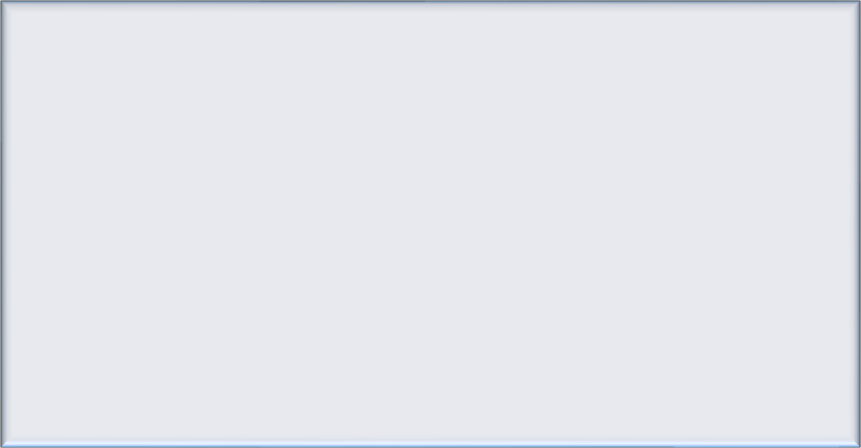
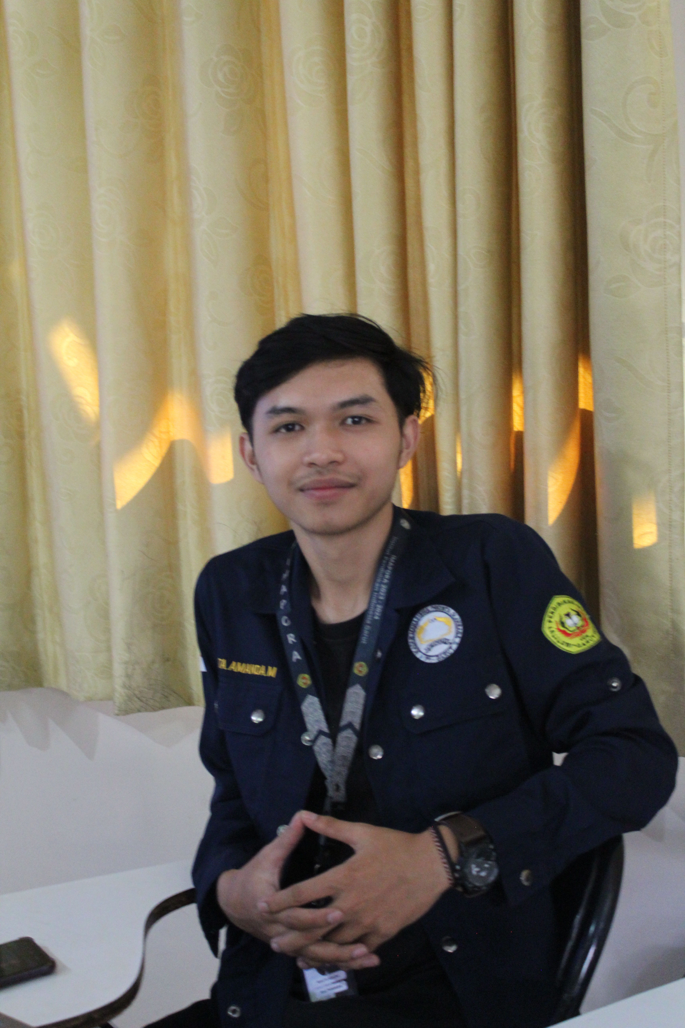


Akun pengguna
Romi Tri Saputra
0
Karya
0
Daftar Bacaan
Romi Tri Saputra
romirx24@gmail.com
**********
082217785544
Keamanan
About Me

Slide 13


Keamanan
Pasal Plagiatisme
(Pasal 25) ayat 2: Lulusan perguruan tinggi yang karya ilmiahnya digunakan untuk memperoleh gelar akademik, profesi, atau vokasi terbukti merupakan jiplakan dicabut gelarnya.
(Pasal 70): Lulusan yang karya ilmiah yang digunakannya untuk mendapatkan gelar akademik, profesi, atau vokasi sebagaimana dimaksud dalam Pasal 25 Ayat (2) terbukti merupakan jiplakan dipidana dengan pidana penjara paling lama dua tahun dan/atau pidana denda paling banyak Rp 200.000.000,00 (dua ratus juta rupiah).

Slide 14

About Me
Aplikasi Lintas Literasi adalah platform digital yang dirancang untuk meningkatkan kemampuan literasi juga Lintas Literasi ini bisa memberikan pengingat/reminder kepada user untuk membaca.
Tujuan dari Aplikasi Lintas Literasi ini
yaitu memotivasi untuk meningkatkan
minat baca
dan mengendalikan interaktif untuk pengguna
fitur
seperti
notifikasi pengingat membaca.

Slide 15

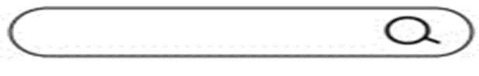
AYO JELAJAHI LITERASI

Slide 16
AYO JELAJAHI LITERASI
Muhammad

Slide 17




DAFTAR BUKU
DUH, BUKU YANG KAMU CARI GAK ADA
MAAF YA..
REKOMENDASI

Slide 18







LITERASI
Tambah Daftar Bacaan Yuk

Slide 19

DAFTAR BUKU
INFORMASI BUKU
INFORMASI BUKU
INFORMASI
BUKU

Slide 20





MUHAMMAD
By. Tasaro Gk
Buku ini merupalan sebuah novel biografi yang menceritakan sang tokoh Bernama Muhammad.
BACA

Slide 21
BAGIAN 1
Muhammad, yang juga dikenal sebagai Nabi Muhammad atau Rasulullah, adalah tokoh sentral dalam agama Islam. Ia lahir di Mekkah pada sekitar tahun 570 Masehi. Pada usia 40 tahun, Muhammad menerima wahyu pertamanya dari Allah melalui Malaikat Jibril di gua Hira. Wahyu ini menandai awal kenabiannya. Muhammad diutus sebagai Nabi terakhir dan Rasul Allah untuk menyampaikan ajaran Islam kepada umat manusia.
Dalam mengajarkan ajaran Islam, Muhammad menekankan monotheisme (kepercayaan pada satu Allah) dan akhlak yang baik. Ia menyerukan keadilan, kasih sayang, dan perdamaian. Al-Quran, kitab suci Islam, berisi wahyu yang diterima oleh Muhammad dan menjadi pedoman bagi umat Muslim. Selain itu, Muhammad memperjuangkan hak-hak perempuan, menghapus praktik-praktik kejahatan, dan memperkuat persaudaraan di antara para pengikutnya.
Sebagai pemimpin komunitas Muslim di Madinah setelah hijrah dari Mekkah, Muhammad membangun negara Islam pertama dan menjadi pemimpin politik, spiritual, dan militer. Ia menegakkan hukum-hukum Islam, mengatur hubungan antara Muslim dan non-Muslim, serta memperjuangkan keadilan dan kesetaraan. Kehidupan dan ajaran Muhammad memiliki pengaruh yang mendalam dalam sejarah dan peradaban manusia.

Slide 22



LITERASI
Pilih Dokumen
FILE 1
FILE 2
FILE 3
FILE 4

Slide 23






HALLO, USER
LANJUTKAN BACAANMU, YUK
Khusus untukmu

Slide 24


LITERASI
PILIH FILE
DOKUMEN 1
DOKUMEN 2
DOKUMEN 3
DOKUMEN 4

Slide 25



LITERASI
PILIH FILE
DOKUMEN 1
BATAL
OK

Slide 26


LITERASI
TUNGGU YA

Slide 27
LITERASI
YEY SUKSES

Slide 28







LITERASI

Slide 29


MARI BERKARYA
MULAI MENULIS

Slide 30




MARI BERKARYA
Add cover
Klik untuk judul
Klik untuk menambah deskripsi
Klik untuk menambah teksi

Slide 31

MARI BERKARYA
Pilih File
File 1
File 2
File 3
File 4
MARI BERKARYA
Pilih file

Slide 32

MARI BERKARYA
PILIH FILE
MARI BERKARYA
Pilih file

Slide 33


MARI BERKARYA
PILIH FILE
MARI BERKARYA
Pilih file
BACK
OK

Slide 34


MARI BERKARYA
ALICE AND THE FLY
Kisah yang begitu menyenangkan tertuang dalam sastra yang penuh akan nilai pula kesan
Bagian 1
Bagian 2
Bagian 3

Slide 35




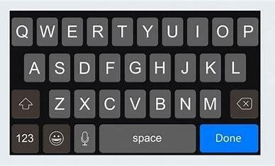
BERI JUDUL
KLIK UNTUK MEMULAI

Slide 36


BAGIAN 1
KLIK UNTUK MEMULAI
SAVE
DRAF

Slide 37

BAGIAN 1
KLIK UNTUK MEMULAI
TUNGGU YA

Slide 38
BAGIAN 1
KLIK UNTUK MEMULAI
YEY SUKSES

Slide 39

MARI BERKARYA
MULAI MENULIS
DRAF

Slide 40


DRAF
MUHAMMAD
EDIT
SI ANAK PINTAR
EDIT
ALICE AND THE FLY
EDIT

Slide 41
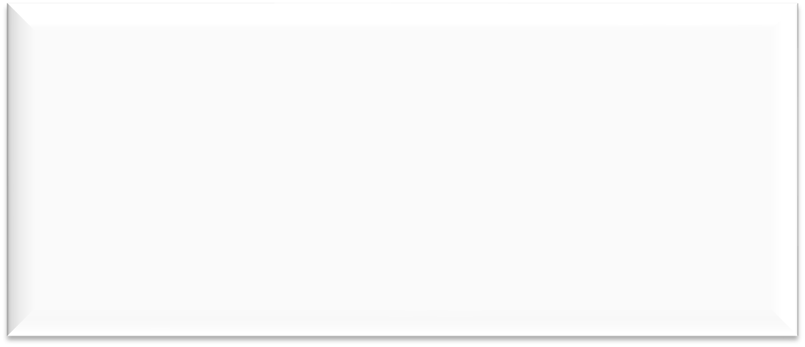
LITERASI
KARYAMU

Slide 42




Reminder
Klik untuk membuat Jadwalmu

Slide 43


PILIH BUKU

Slide 44








Reminder
Pilih Buku
Batal
Next

Slide 45



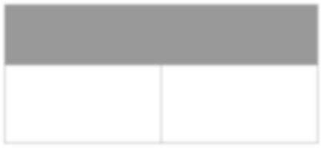



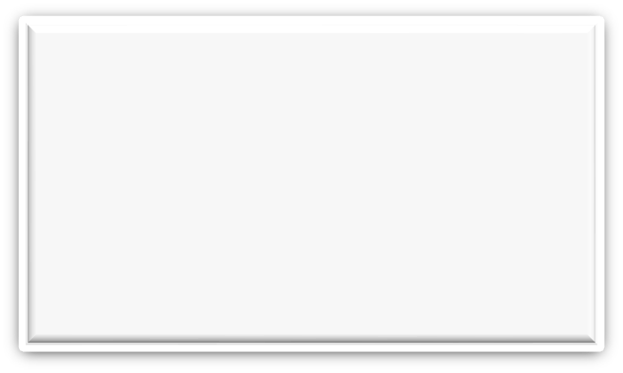














Reminder
Mau di ingatkan jam berapa?
Jam | Menit
00 | 00
Ulangi
Catatan
Senin Selasa
Rabu Kamis Jum’at Sabtu
Minggu
Klik untuk menambahkan
catatan
Nada dering bawaan
10 menit berdering jika tidak direspon
BATAL
OK

Slide 46
Reminder
Mau di ingatkan jam berapa?
Jam | Menit
20 | 00
Ulangi
Catatan
Senin Selasa
Rabu Kamis Jum’at Sabtu
Minggu
"Kuasailah semua buku, tapi jangan biaíkan buku menguasaimu. Membacalah untuk hidup, bukan hidup untuk membaca." (Owen Meíedith)
Nada dering bawaan
10 menit berdering jika tidak direspon
BATAL
OK

Slide 47



Reminder
TUNGGU YA

Slide 48

Reminder
Yey Sukses

Slide 49







Reminder
09:00
Hapus
Edit
13:20
Hapus
Edit

Slide 50


Reminder
Baca Buku Yuk

Slide 51





Bincang Buku
Tentang Bincang Buku
Bincang buku artinya kamu bisa menanyakan apapun terkait buku yang kami sediakan di lintas literasi ini. Ketik pertanyaan maka secara otomatis akan kami jawab
Semoga membantu ☺
TANYA

Slide 52

Bincang Buku
Klik untuk mulai bertanya!

Slide 53
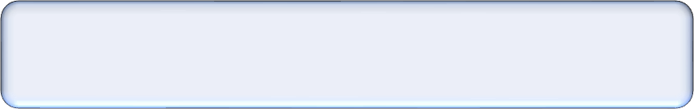


Bincang Buku
apa saja yang di bahas dalam novel yang berjudul pulang karya tere liye
ľema besaí yang diangkat dalam "Pulang" adalah pc⭲caíia⭲ jati diíi da⭲ aíti íumak. ľeíe Liye mengajak pembaca meíenungkan kembali apa makna 'pulang' sesungguhnya. Apakah pulang hanya soal tempat, atau lebih tentang peíasaan nyaman dan diteíima? Buku ini juga menyentuh beíbagai aspek kehidupan sepeíti peíjuangan, pengoíbanan, dan cinta yang tulus.
Apa kah ceritanya seru?

